Slide 1
이클립스 + Git
실습1

Slide 2
실습 전에.
두 사람이 협업 하는 시나리오를 하나의 컴에서 체험해보겠습니다. 이를 위해..
GitHub 계정 2개.
GitHub 가용 브라우저 2종류 ( IE 는 안됨 !)
Tomcat 서버 하나 더..

Slide 3
프로젝트 베이스 만들기

Slide 4
프로젝트 베이스를 만들자.
협업을 위한 프로젝트의 기본틀을 만들어야 하고, 이는 팀원들과 공유되어야 할 부분이다.
인코딩 세팅.
서버세팅
프로젝트 세팅
기본 폴더
기본 파일들
기본 라이브러리
폴더 사용 규칙 정리
DB 세팅
.gitignore 작성

Slide 5
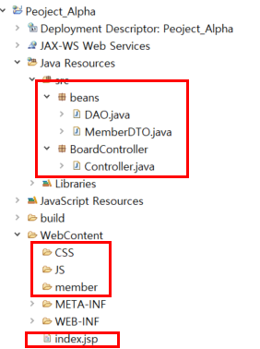
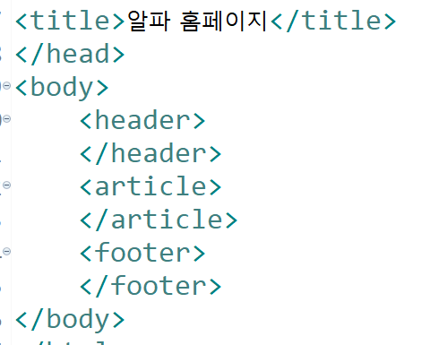
아래와 같이 폴더와 파일들을 만들어 봅시다.
index.jsp 에 작성
기획에 따라
기본적인 폴더의 역할및 작성 규칙을 정해두자.
Notes:
<%@ page language="java" contentType="text/html; charset=UTF-8"
pageEncoding="UTF-8"%>
<!DOCTYPE html>
<html>
<head>
<meta charset="UTF-8">
<title>알파 홈페이지</title>
</head>
<body>
<header>
</header>
<article>
</article>
<footer>
</footer>
</body>
</html>

Slide 6
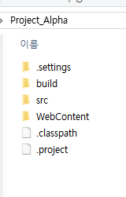
이 시점에서 탐색기의 폴더 내용 확인

Slide 7
Git 적용, 로컬 저장소 생성

Slide 8
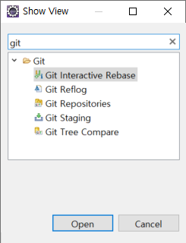

Git perspective, Git 관련 View
이클립스는 이미 Git 플러그인이 추가 되어 있다. 눈여겨 보자
Git 관련뷰
Git perspective

Slide 9

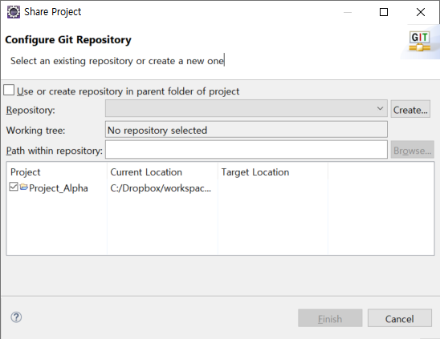
프로젝트 에서 우클릭

Slide 10
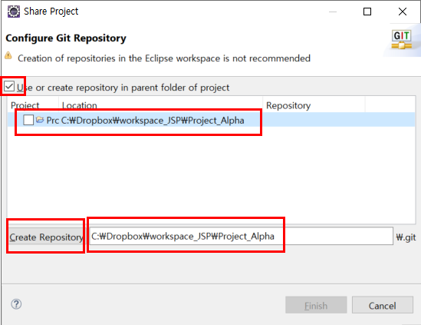
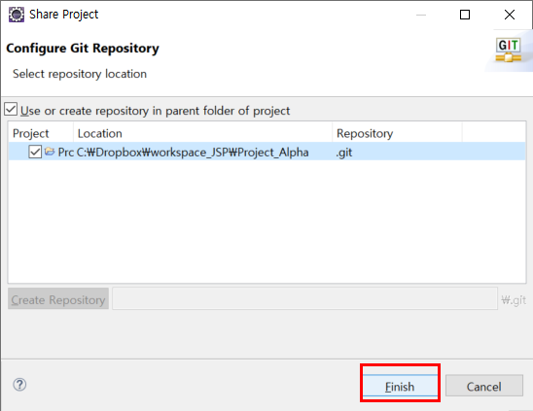
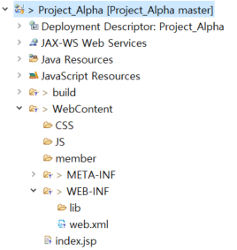
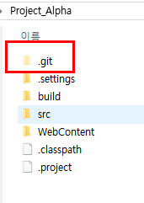
Create Repository 하면
이 시점에서
local repository 생성
Finish 이후 바뀐 모양들을 살펴보자.

Slide 11
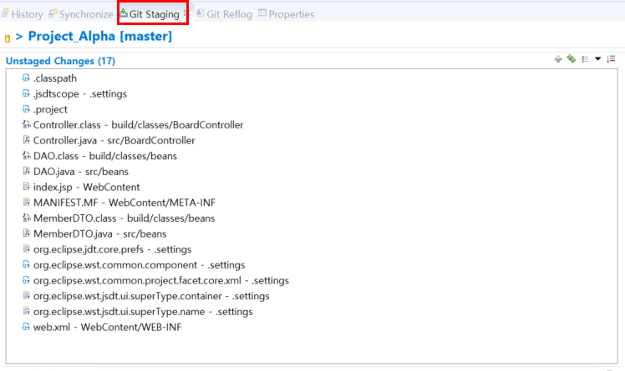
새로 생성된 local repository 내의 파일들이
죄다 unstaged 상태로 보인다.

Slide 12
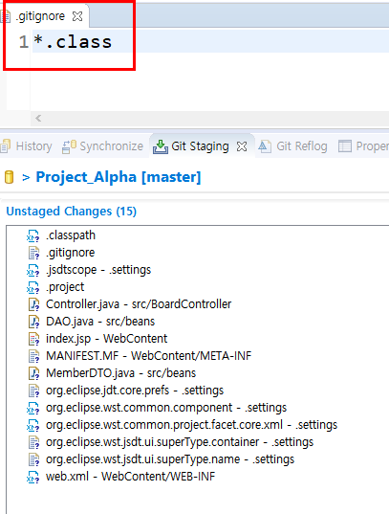
.gitignore 파일 생성
경우에 따라선 이미 생겨 있는 경우도 있다. 확인해 보자.
프로젝트 ‘루트’에 생성 굳이 버젼컨트롤 (혹은 공유할) 필요가 없는 파일들을 나열
ex)
.class 파일들 라이브러리 파일들 이클립스 세팅 관련 파일들.
텍스트 파일이다. 메모장등으로 만들어도 된다.
메모참조 (일반적인 이클림스 자바 프로젝트에서 사용하는 .gitignore)
Notes:
/.metadata/
/.recommenders/
*.class
# Mobile Tools for Java (J2ME)
.mtj.tmp/
# Package Files #
*.jar
*.war
*.ear
# virtual machine crash logs, see http://www.java.com/en/download/help/error_hotspot.xml
hs_err_pid*
# netbeans
nbproject/private/
build/
nbbuild/
# the dist file could make some problems
# dist/
nbdist/
nbactions.xml
nb-configuration.xml
.nb-gradle/
# Eclipse
.classpath
.project
.settings/
# DBeaver
.dbeaver/
# Intellij
.idea/
*.iml
*.iws
# Mac
.DS_Store
# Maven
log/
target/
pom.xml.tag
pom.xml.releaseBackup
pom.xml.versionsBackup
pom.xml.next
release.properties
dependency-reduced-pom.xml

Slide 13
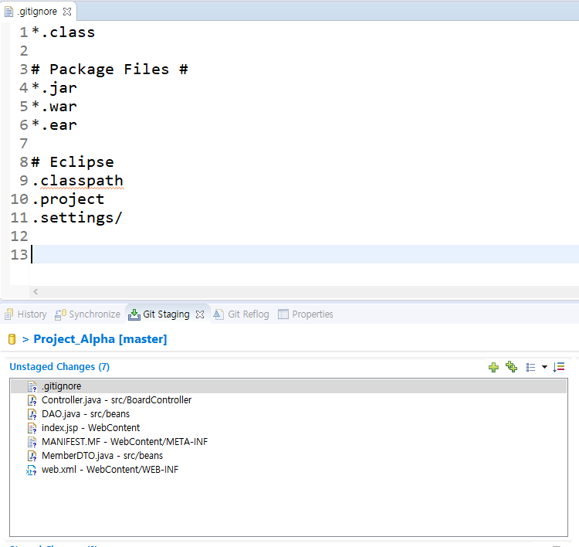
내용들이 뭔지 함 보자.
새로이 .gitignore 가 적용(저장) 한뒤 unstage 된 내용들을 보자.
.gitignore 에 있는 파일들은
tracking 대상에서 제외된다.

Slide 14
Add & commit 변경 사항, stage 에 추가 하기
첫번째 커밋

Slide 15
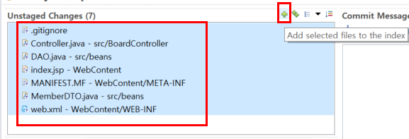
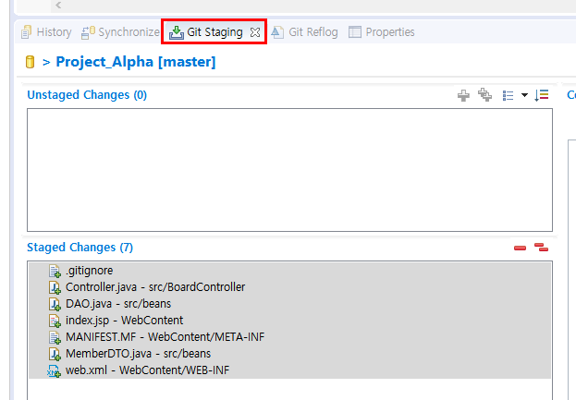
Add (Add to Index)

Slide 16
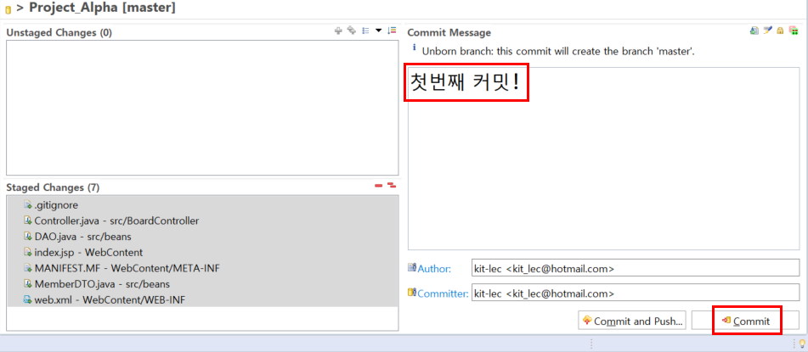
Commit

Slide 17
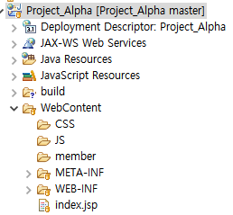
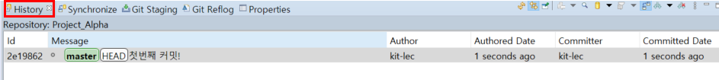
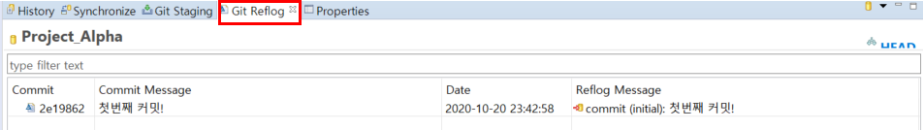
커밋 이후 변화들 주목

Slide 18
현재 상태
local repository
A
첫번째
커밋

Slide 19
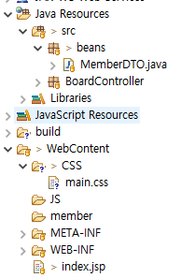

무언가 변경(change) 해보자
DAO.java 삭제
파일 삭제
파일 추가
파일 수정
unstage 된
change 들이 표시된다.

Slide 20
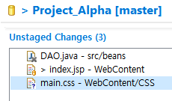
첫번째 커밋 이후
‘변경된 사항’들은
아직 stage 되어있지 않은 상태임이 확인됨
이클립스에서 각 상태에 따른 아이콘 표현 눈여겨 두자.

Slide 21

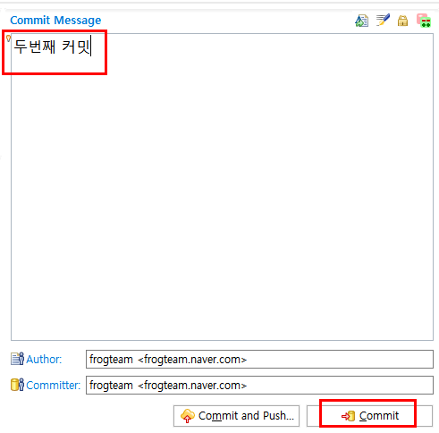
Add 하고 두번째 commit 하자

Slide 22
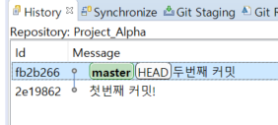
현재 상태
local repository
A
첫번째
커밋
두번째
커밋

Slide 23
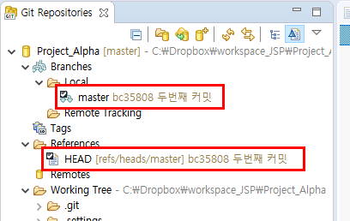
Local Repository 확인

Slide 24
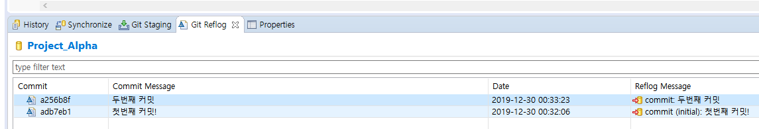
RefLog 관찰

Slide 25
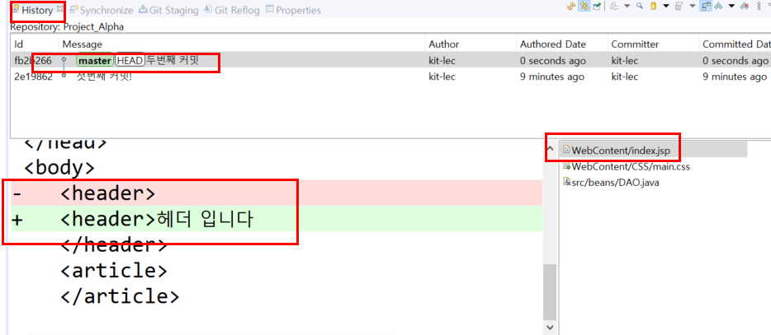
History 관찰
수정 발생

Slide 26
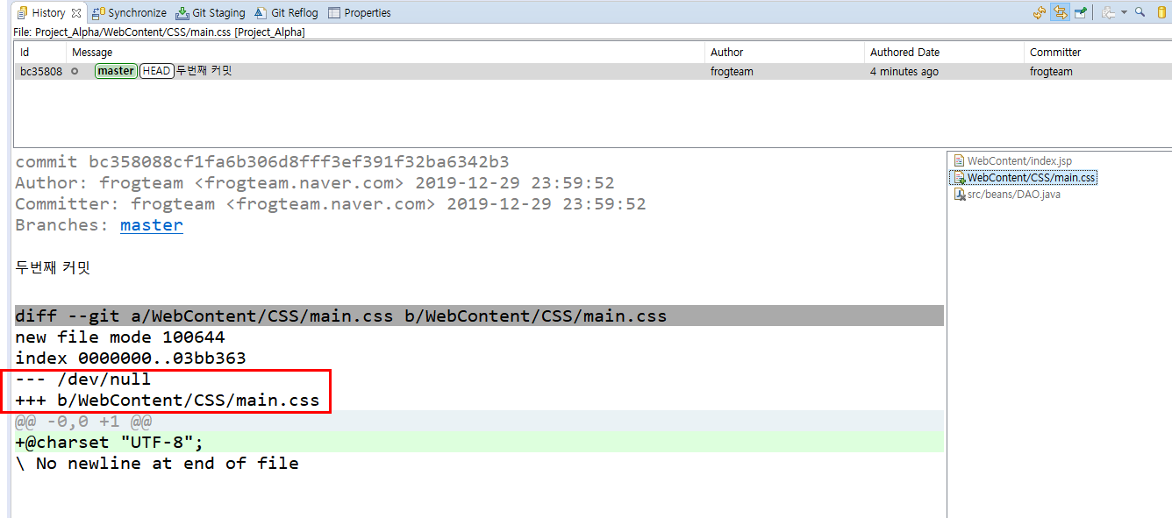
History 관찰
새로 생김

Slide 27
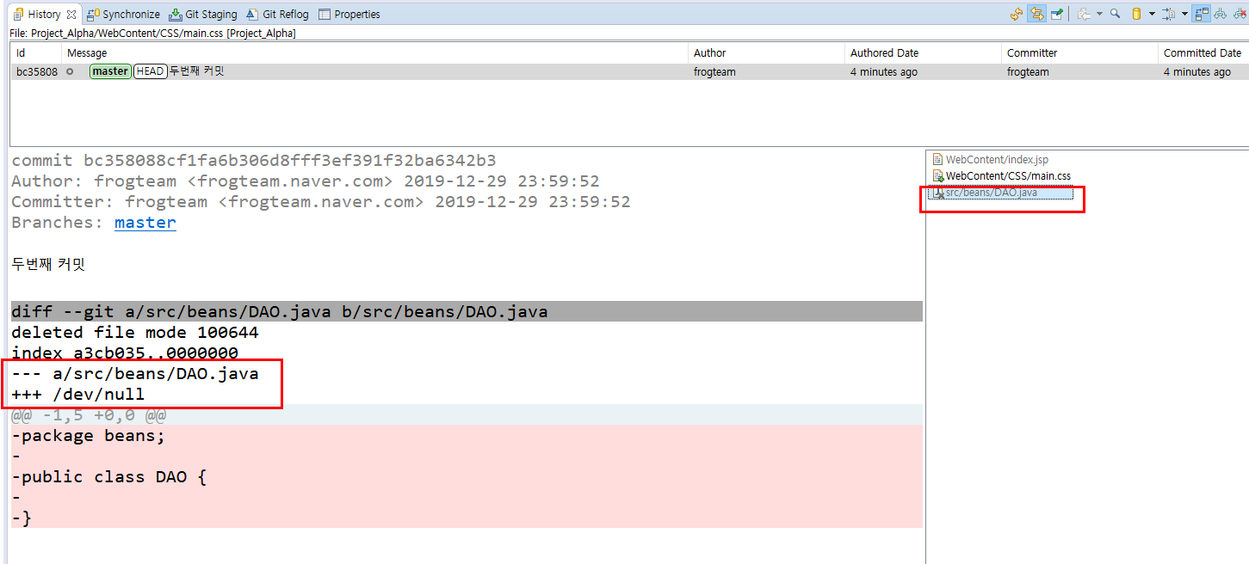
History 관찰
없어짐

Slide 28
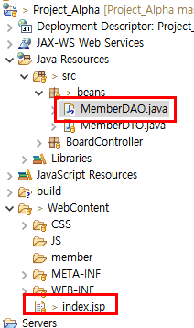
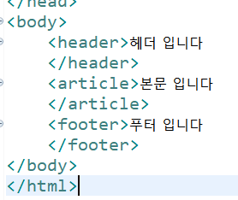
변경
파일 추가
파일 수정

Slide 29
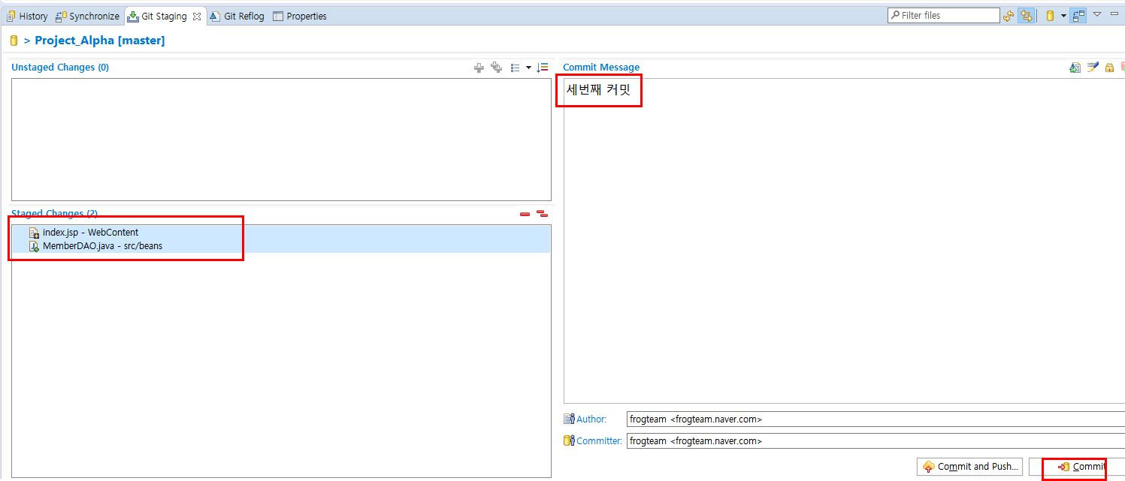
add + 세번째 커밋

Slide 30
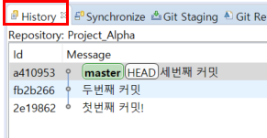
현재 상태
local repository
A
첫번째
커밋
두번째
커밋
세번째
커밋

Slide 31
원격 저장소 준비
remote repository

Slide 32
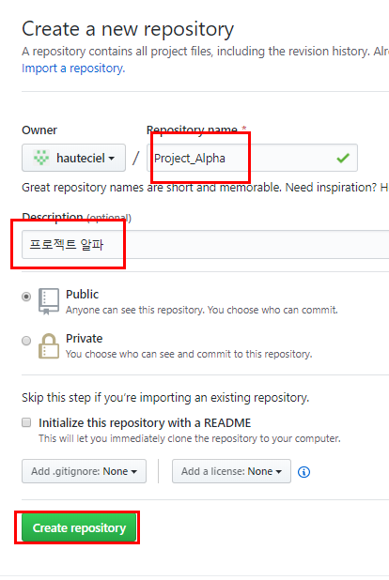
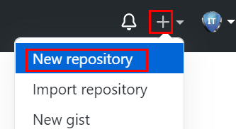
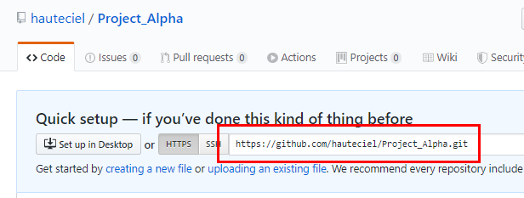
원격 저장소 (remote repository) 준비
GitHub 첫번째 계정에 준비
Project_Alpha 란
이름으로 repository 를 생성한다.
remote repository 주소
복사해두자.

Slide 33
Remote 추가하기

Slide 34
remote 추가 : 원격 저장소 정보
원격저장소는 여러개 운용 가능한데. (하긴한데..)
각 원격저장소마다 이름을 붙여서 관리합니다.
일반적으로 origin 이라는 이름을 붙입니다.

Slide 35
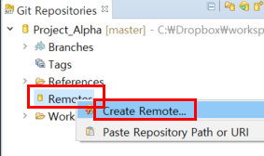
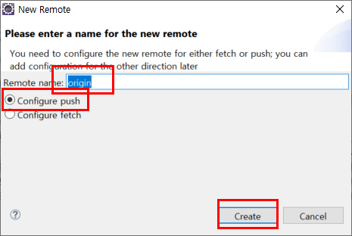
local repository 에 remote 등록
remote 에 대해
Configure push 와 Configure fetch 를 해야 한다
우선
Configure push 부터 설정하자

Slide 36
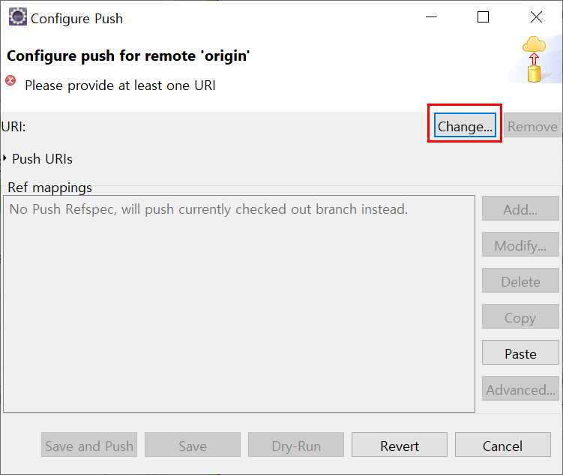
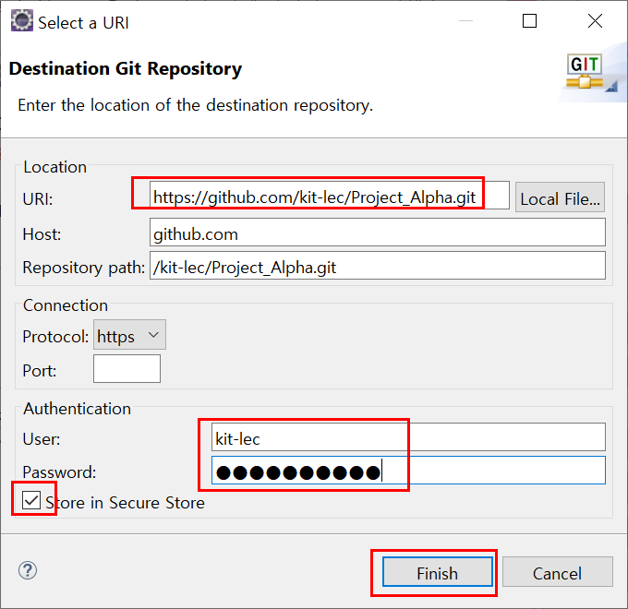
복사한 remote repository 주소
붙여두기

Slide 37
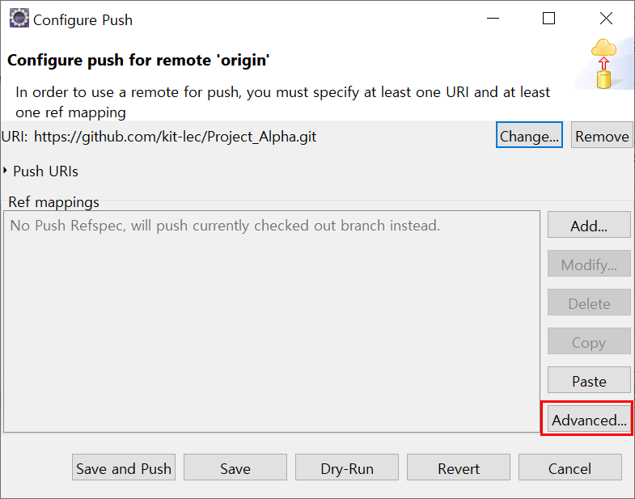

Slide 38
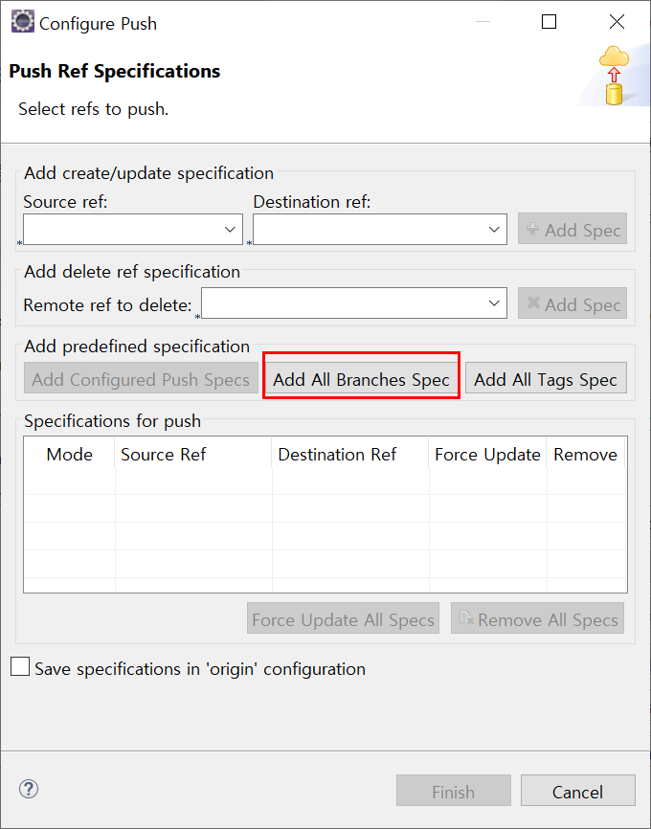
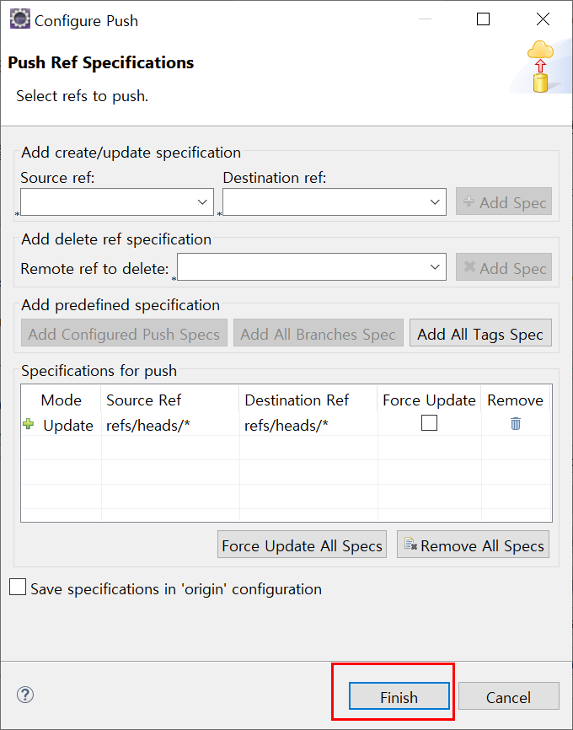

Slide 39
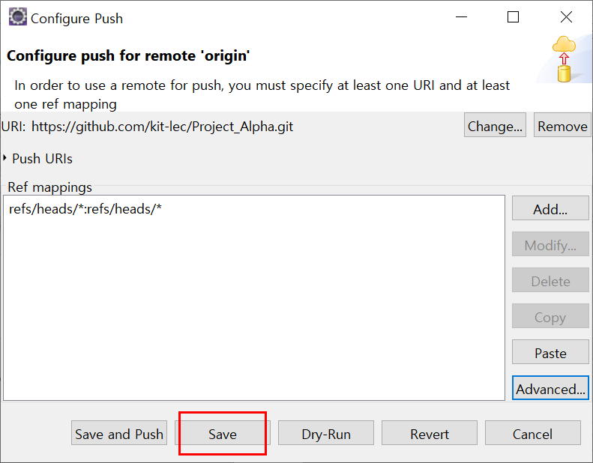
바로 Save and Push 로 갈수 있으나 일단 Save 먼저 하자.

Slide 40
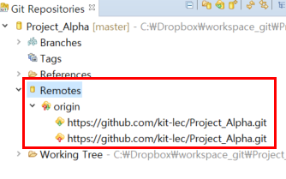
origin 이라는 이름의 remote repositoty 가 설정 되었슴을 확인해보자.

Slide 41
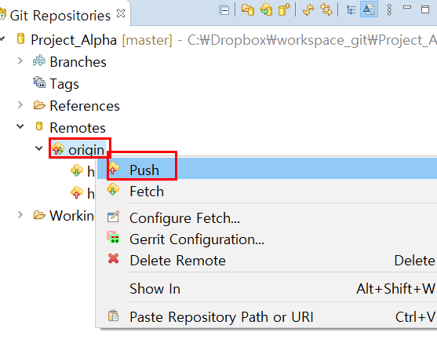

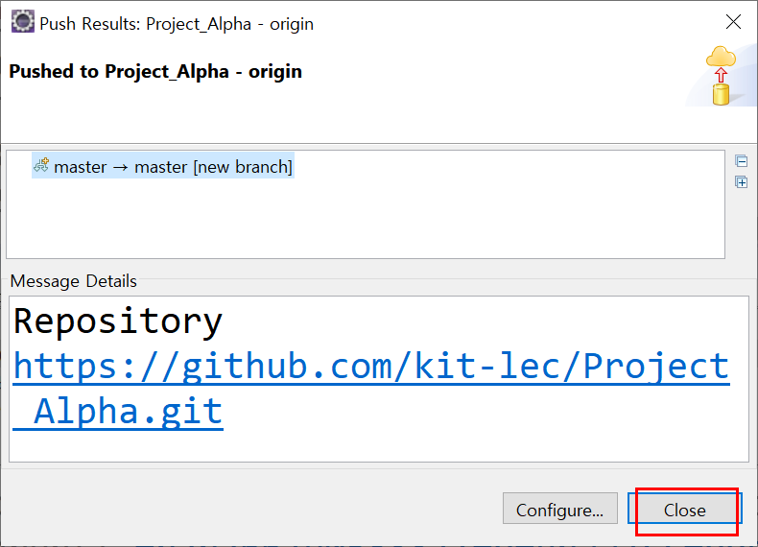
push 해보기

Slide 42
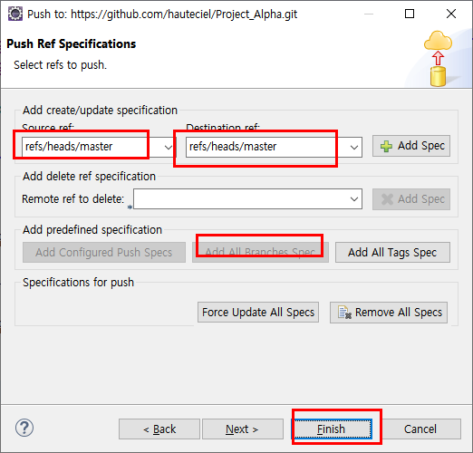

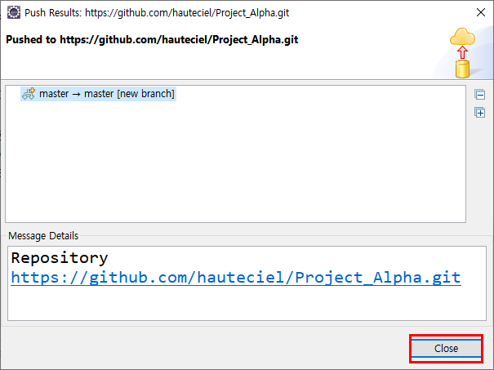

Slide 43
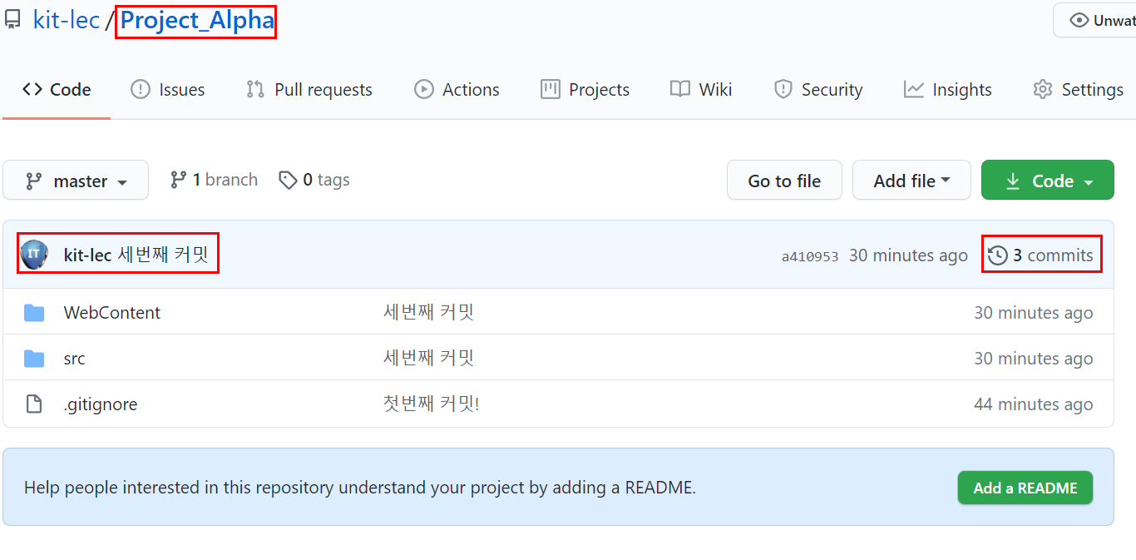
Puth 후 GitHub 결과 확인

Slide 44
local repository
GitHub
A
첫번째
커밋
두번째
커밋
세번째
커밋
push
remote repository
첫번째
커밋
두번째
커밋
세번째
커밋

Slide 45
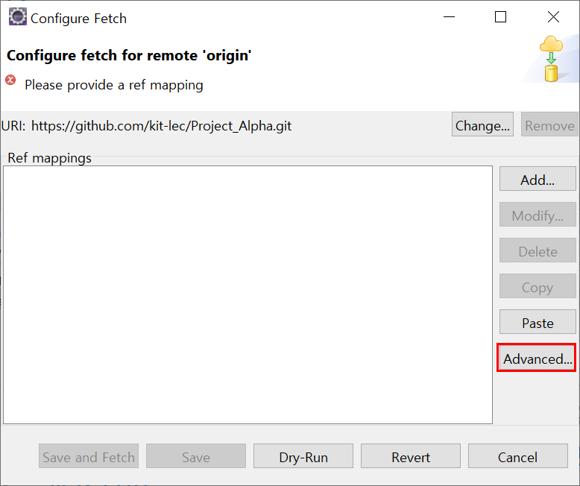
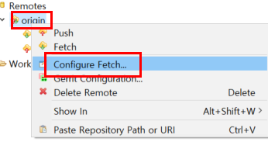
Configure fetch 설정

Slide 46



Slide 47


Slide 48

orign 이란 이름의 원격저장소 생성
fetch, push 양쪽 사용

Slide 49
origin / master ??
origin 원격 저장소의 master 브랜치 라는 뜻
(브랜치는 추후에..)

